Slide 1
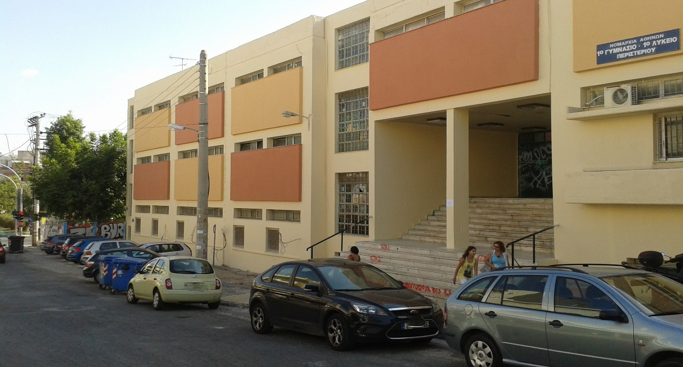
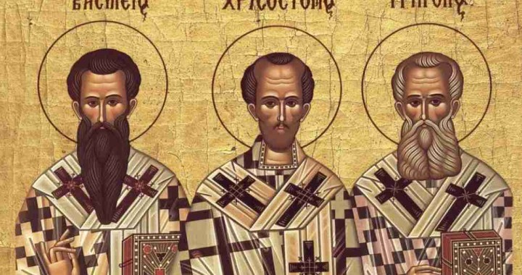
Φορέας: 1^{ο} Γυμνάσιο Περιστεριου Τμήμα Πληροφορικής Δημόσιας εκπαίδευσης. Σχολική Εργασία ΕΡΓΑΣΙΑ ΣΤΟΥΣ ΤΡΕΙΣ ΙΕΡΑΡΧΕΣ
Επιβλέπουσα καθηγητήτρια:
Αγγέλου Αικατερίνη
Αθήνα 26/1/2017

Slide 2
Σκοπός εργασίας:
Να κατανοήσουμε καλύτερα την γιορτή των γραμμάτων
Να εξερευνηθεί το συγκεκριμένο θέμα σε βάθος
Να μελετήσουμε με προσοχή και να ασχοληθούμε περισσοτερο με την θρησκεία μας
Να ερεθίστουμε και να ανοίξουμε τους ορίζοντες μας για γνώση και ενημέρωση

Slide 3
Τρείς ιεράρχες
Με την ονομασία Τρεις Ιεράρχες αναφέρονται τρεις επιφανείς άγιοι και θεολόγοι της ορθόδοξης χριστιανικής θρησκείας, προστάτες των γραμμάτων και των μαθητών, ο Ιωάννης ο Χρυσόστομος, ο Βασίλειος ο Μέγας και ο Γρηγόριος ο Ναζιανζηνός ή Θεολόγος.

Slide 5
Ιωάννης ο Χρυσόστομος
Ο Ιωάννης ο Χρυσόστομος, γνωστός και ως Ιωάννης της Αντιόχειας, είναι Άγιος, Πατέρας και ιεράρχης της Ορθοδόξου Εκκλησίας. Γεννήθηκε στην Αντιόχεια της Συρίας μεταξύ 344 και 354. Έδρασε στην ίδια πόλη, αλλά και στην Κωνσταντινούπολη και τελικά πέθανε εκδιωγμένος από την αυτοκρατορική αυλή το 407, λόγω του αυστηρού ελέγχου που της ασκούσε.
Τελικά αναδείχτηκε ως ένας από τους πλέον λαοφιλείς ιεράρχες, εξ ου και σήμερα θεωρείται άγιος από τα Παπικά, Λουθηρανικά και Αγγλικανικά δόγματα, ενώ κατατάσσεται στους μεγάλους πατέρες της Ορθόδοξης Εκκλησίας.

Slide 6
Ιωάννης Χρυσόστομος "Δεν έχει τόσο αξία το να γεννηθεί κανείς από μεγάλους σε πλούτο και σε αξίωμα όσο να γίνει ο ίδιος μεγάλος» Μετάφραση: «Το χρυσάφι δε βρέθηκε για να δενόμαστε μ' αυτό, αλλά για να λύνουμε τους δεμένους»

Slide 7
Γρηγόριος Ναζιανζηνός
Ο Άγιος Γρηγόριος ο Ναζιανζηνός, γνωστός και ως Άγιος Γρηγόριος ο Θεολόγος και Γρηγόριος της Ναζιανζού, ήταν Αρχιεπίσκοπος Κωνσταντινουπόλεως τον 4ο αιώνα μ.Χ. Θεωρείται ευρέως ως ο πιο ταλαντούχος ρήτορας μεταξύ των Πατέρων της Εκκλησίας. Ως κλασικά εκπαιδευμένος ομιλητής και φιλόσοφος του Ελληνισμού, κατάφερε να συνδυάσει τον Ελληνισμό με την πρώτη εκκλησία της Βυζαντινής Αυτοκρατρίας.

Slide 8
« Να μιμείσαι το έργο της σοφής μέλισσας, που με πολλή σοφία τρυγάει από κάθε άνθος μόνον ό,τι είναι χρήσιμο.» «Να τιμούμε τη μητέρα μας. Ο καθένας έχει τη δική του μητέρα. Όλοι όμως έχουμε κοινή μητέρα την Πατρίδα και αυτήν πρέπει να τιμούμε ιδιαίτερα».

Slide 9
Βασίλειος Καισαρείας
Ο Βασίλειος Καισαρείας γνωστός και ως Μέγας Βασίλειος ή Άγιος Βασίλης, ήταν Έλληνας επίσκοπος της Καισαρείας στην Καππαδοκία, Μικρά Ασία (στη σημερινή Τουρκία). Ήταν σημαίνων θεολόγος που υποστήριξε το Σύμβολο της Πίστεως και αντιτάχθηκε στις αιρέσεις της πρωτοχριστιανικής εκκλησίας, μεταξύ των οποίων και του Αρειανισμού. Επίσης, ήταν Πατέρας της Εκκλησίας και ένας από τους Τρεις Ιεράρχες, που θεωρούνται προστάτες της παιδείας.

Slide 10
« Όπως δεν τρώμε βλαβερές κι επικίνδυνες τροφές, έτσι δεν πρέπει να διαβάζουμε ακατάλληλα βιβλία, που καταστρέφουν την ψυχή». « Άνθρωπος που δε δέχεται συμβουλές, είναι εχθρός του εαυτού του».

Slide 12
Το εργο τους
Οι Τρεις Ιεράρχες έδειξαν με τη ζωή και το έργο τους ότι η πίστη προς το Θεό και η αγάπη προς το συνάνθρωπο συμβαδίζουν. Νοημάτισαν τον αρχαίο κλασικό κόσμο και διέσωσαν αξίες με πανανθρώπινο περιεχόμενο.
Οι ίδιοι είναι και θα είναι οδηγοί προς την αληθινή γνώση και μόρφωση, αγαθά πρότυπα κάθε νέου ανθρώπου

Slide 13
<<ΥΜΝΟΛΟΓΙΑ>>
Απολυτίκιο (Ἦχος α')
Τούς τρεῖς μεγίστους φωστῆρας τῆς Τρισηλίου θεότητος,
τούς τήν οἰκουμένην ἀκτῖσι δογμάτων θείων πυρσεύσαντας,
τούς μελιῤῥύτους ποταμούς τῆς σοφίας,
τούς τήν κτίσιν πᾶσαν θεογνωσίας νάμασι καταρδεύσαντας,
Βασίλειον τόν μέγαν, καί τόν Θεολόγον Γρηγόριον,
σύν τῷ κλεινῷ Ἰωάννη, τῷ τήν γλῶτταν χρυσοῤῥήμονι,
πάντες οἱ τῶν λόγων αὐτῶν ἐρασταί, συνελθόντες ὕμνοις τιμήσωμεν·
αὐτοί γάρ τῇ Τριάδι, ὑπέρ ὑμῶν ἀεί πρεσβεύουσιν.

Slide 14
Στόχοι των τριών Ιεραρχων
Μας διδάσκουν, λοιπόν, ότι πρέπει να πολεμάμε για την αλήθεια και το δίκαιο, να προσηλωνόμαστε στους στόχους μας, να έχουμε το αίσθημα του καθήκοντος και της ευθύνης, να υποστηρίζουμε την παιδεία και να προσπαθούμε για την πνευματική και ψυχική μας ανάπτυξη, να αγαπάμε τους συνανθρώπους μας, να είμαστε φιλάνθρωποι και να βοηθούμε αυτούς που έχουν ανάγκη, αυτούς που δεν έχουν φαγητό να φάνε και ρούχα να ντυθούν.
Ο Μέγας Βασίλειος είπε: «Εκείνος που βγάζει τα ρούχα από κάποιον και τον αφήνει γυμνό είναι λωποδύτης. Το ψωμί που κρατάς ανήκει στον πεινασμένο. Τα ρούχα που φυλάττεις ανήκουν στους γυμνούς. Τα πολλά παπούτσια που έχεις ανήκουν στους ξυπόλητους. Τα πολλά χρήματα που έχεις δεν είναι δικά σου. Ανήκουν σε αυτούς που έχουν ανάγκη.»
Ταυτόχρονα, ο Γρηγόριος ο Θεολόγος λέει: «Πως το καταλαβαίνετε, να έχετε εσείς περισσεύματα και ο άλλος να πεινά» και «Το να ευχαριστιέται κανένας από την κακία σημαίνει πως έχει φτάσει σε χειρότερη κακία».
Και ο Ιωάννης ο Χρυσόστομος λέει για τη δύναμη του καθενός μας: «Ένας και μόνο άνθρωπος με θεϊκή φωτιά στην καρδιά μπορεί να διορθώσει ολόκληρη πόλη.»

Slide 15
Βιβλιογραφία
Βικιπαίδεια
Λεξικό Μπαμπινιώτης
Εγκυκλοπαίδεια

Slide 16
Το θέμα τυγχάνει περεταίρω μελέτης…. Κωνσταντίνος Γονιδάκης Α.Μ:4375

